Slide 1
HEALTHY CITY E CIÊNCIA DE DADOS
Healthy City e ciência de dados no indicador de disponibilidade e a acessibilidade dos estabelecimentos de saúde
Aluno: Andrew Paes da Silva
Orientador: Prof. Dr. Roberto Zanoni
Curso: Tecnólogo em Análise e Desenvolvimento de Sistemas

Slide 2
SUMÁRIO
1.
Introdução
2.
Fundamentação Teórica
3.
Metodologia
4.
Análise de Dados
5.
Resultados Alcançados
6.
Conclusão

Slide 3
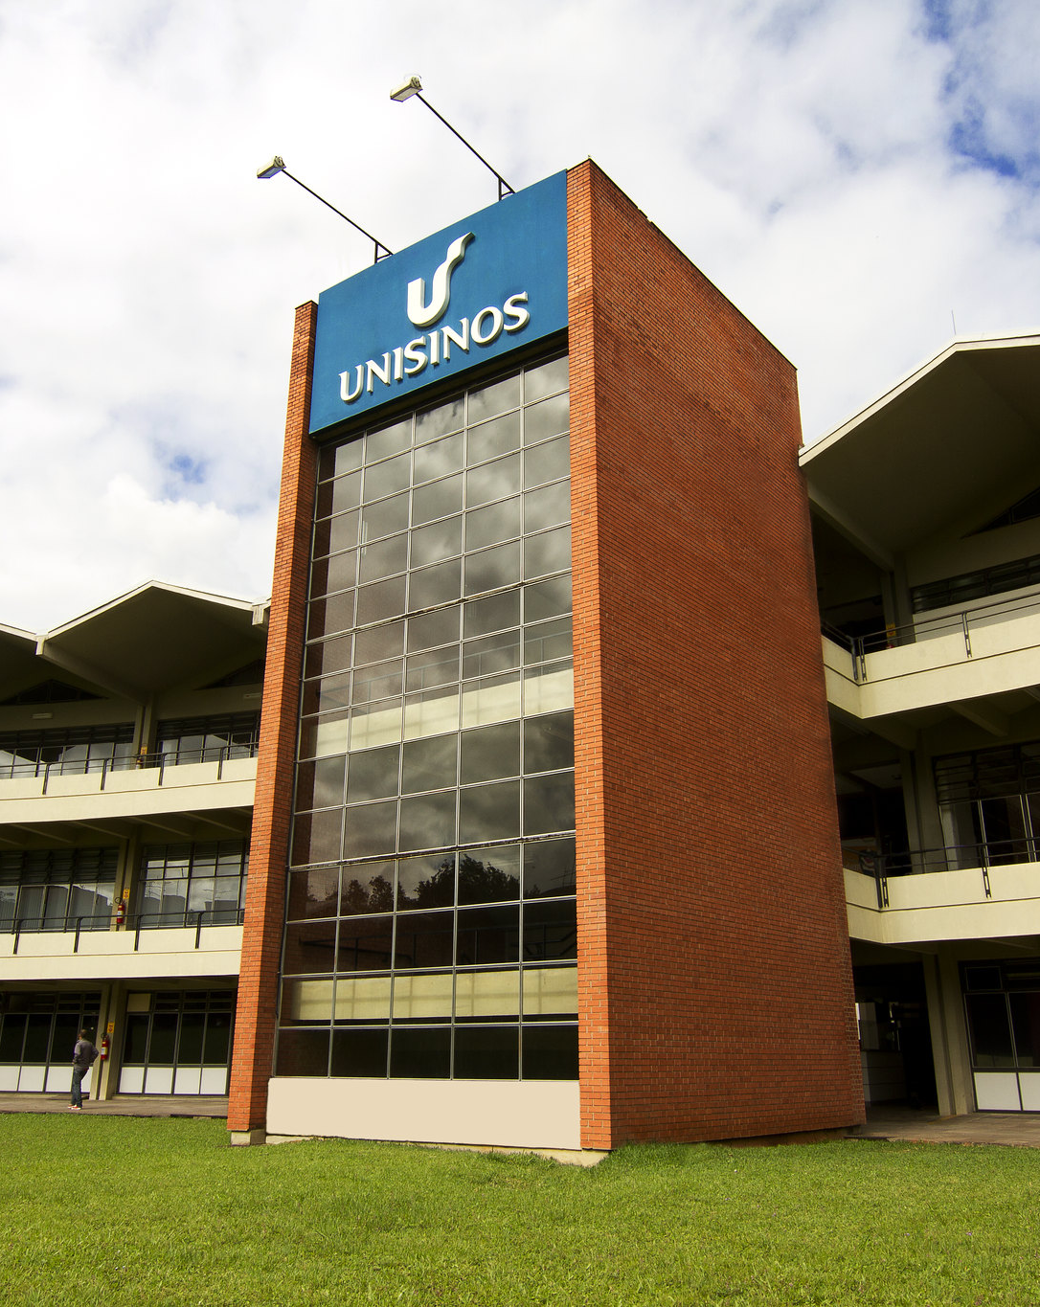
1. INTRODUÇÃO

Slide 4


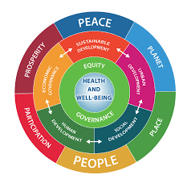


1. INTRODUÇÃO
TEMA
PROBLEMA
Projeto Cidades Saudáveis defende políticas e planejamento de saúde abrangentes e sistemáticos.
Como Porto Alegre pode usar ciência de dados para medir a disponibilidade e a acessibilidade.
OBJETIVOS
JUSTIFICATIVA
OMS (Healthy Cities Vision, 2024),
Projeto Cidades Saudáveis defende políticas e planejamento de saúde abrangentes e sistemáticos, com foco na necessidade de abordar as disparidades de saúde e a pobreza urbana, os requisitos de grupos vulneráveis, governança por meio da participação e considera que saúde é influenciada por fatores sociais, econômicos e ambientais, onde uma das necessidades é o desenvolvimento de um perfil de saúde abrangente da cidade.
Desenvolver um protótipo utilizando ciência de dados para monitorar a disponibilidade dos estabelecimentos de saúde em Porto Alegre
Desenvolver um protótipo que apoie os objetivos do Healthy Cities Program e o ODS 3, relacionados à saúde.

Slide 5



1. INTRODUÇÃO
TEMA
PROBLEMA
Projeto Cidades Saudáveis defende políticas e planejamento de saúde abrangentes e sistemáticos.
Como Porto Alegre pode usar ciência de dados para medir a disponibilidade e a acessibilidade.
OBJETIVOS
JUSTIFICATIVA
OMS (What is a healthy city?, 2024),
O perfil de uma Healthy City, um dos primeiros passos que as cidades dão no Projeto Cidades Saudáveis da OMS é desenvolver um perfil de saúde abrangente da cidade, um relatório de saúde pública que descreva a saúde da população da cidade, reunindo as principais informações sobre saúde e seus determinantes na cidade e interpretar e analisar as informações.
Desenvolver um protótipo utilizando ciência de dados para monitorar a disponibilidade dos estabelecimentos de saúde em Porto Alegre
Desenvolver um protótipo que apoie os objetivos do Healthy Cities Program e o ODS 3, relacionados à saúde.

Slide 6
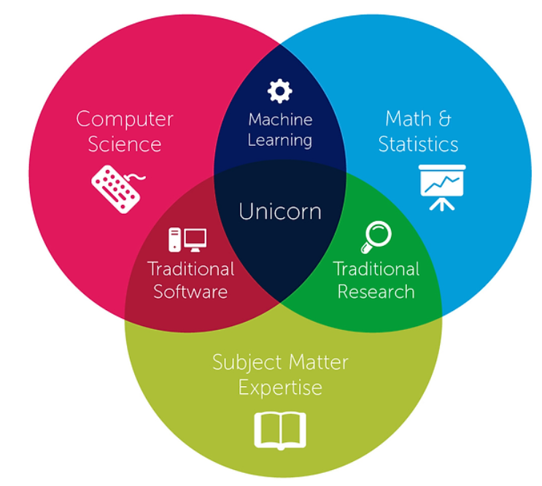

1. INTRODUÇÃO
TEMA
PROBLEMA
Projeto Cidades Saudáveis defende políticas e planejamento de saúde abrangentes e sistemáticos.
Como Porto Alegre pode usar ciência de dados para medir a disponibilidade e a acessibilidade.
OBJETIVOS
JUSTIFICATIVA
Desenvolver um protótipo utilizando ciência de dados para monitorar a disponibilidade dos estabelecimentos de saúde em Porto Alegre
Desenvolver um protótipo que apoie os objetivos do Healthy Cities Program e o ODS 3, relacionados à saúde.

Slide 7


1. INTRODUÇÃO
TEMA
PROBLEMA
Projeto Cidades Saudáveis defende políticas e planejamento de saúde abrangentes e sistemáticos.
Como Porto Alegre pode usar ciência de dados para medir a disponibilidade e a acessibilidade.
OBJETIVOS
JUSTIFICATIVA
Rodrigues J (2018) aponta que,
Os dados, compilados e analisados ​​com a equidade na saúde no topo da agenda, são importantes para identificar problemas, alocar recursos e direcionar intervenções para aqueles que mais precisam deles.
Desenvolver um protótipo utilizando ciência de dados para monitorar a disponibilidade dos estabelecimentos de saúde em Porto Alegre
Desenvolver um protótipo que apoie os objetivos do Healthy Cities Program e o ODS 3, relacionados à saúde.

Slide 8
2. FUNDAMENTAÇÃO

Slide 9



2. FUNDAMENTAÇÃO
CIDADES SAUDÁVEIS (HEALTHY CITIES)
O conceito de Cidades Saudáveis surgiu em 1986 e visa promover políticas públicas locais focadas na saúde, destacando a importância de criar ambientes que suportem o bem-estar físico.
HEALTHY CITIES PROJECT
Já o Projeto Cidades Saudáveis utiliza uma abordagem que integra saúde no cotidiano dos cidadãos, fortalecendo a capacidade dos governos municipais em promover a saúde pública.

Slide 10

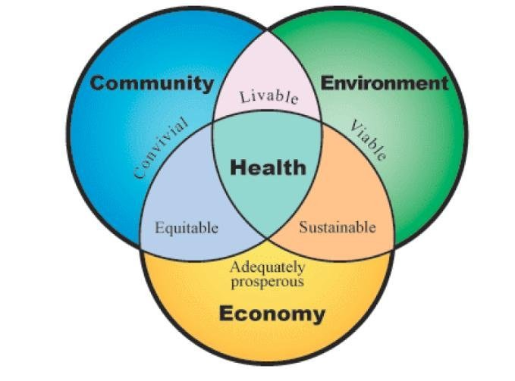

2. FUNDAMENTAÇÃO
CIDADES SAUDÁVEIS (HEALTHY CITIES)
O conceito de Cidades Saudáveis surgiu em 1986 e visa promover políticas públicas locais focadas na saúde, destacando a importância de criar ambientes que suportem o bem-estar físico.
HEALTHY CITIES PROJECT
Projeto Cidades Saudáveis utiliza uma abordagem que integra saúde no cotidiano dos cidadãos, fortalecendo a capacidade dos governos municipais em promover a saúde pública.

Slide 11

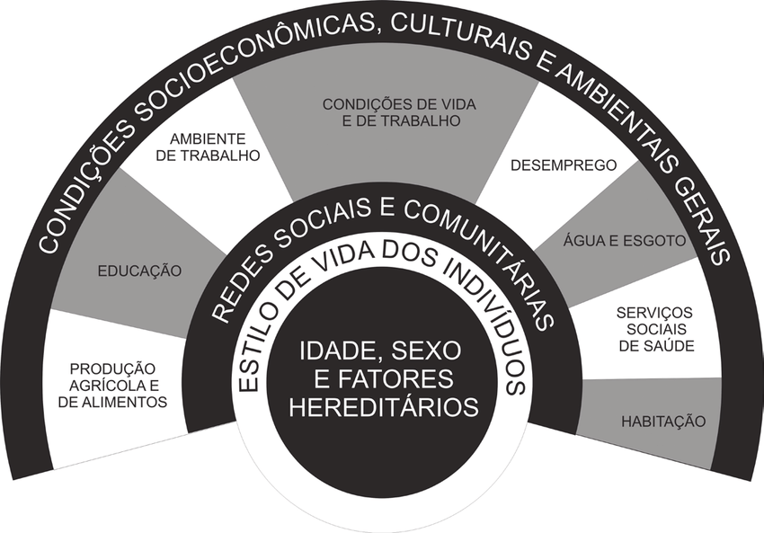

2. FUNDAMENTAÇÃO
SAÚDE E SEUS DETERMINANTES NA CIDADE
A saúde é influenciada por fatores sociais, econômicos e ambientais, e a promoção da saúde requer um ambiente urbano saudável que aborde esses determinantes, através de determinados indicadores.
PERFIL DE SAÚDE ABRANGENTE DA CIDADE
Inclui uma análise detalhada da saúde da população e seus determinantes, assim guiando políticas e programas para melhorar a saúde urbana, onde utiliza indicadores que mede o acesso a serviços de saúde.

Slide 12



2. FUNDAMENTAÇÃO
SAÚDE E SEUS DETERMINANTES NA CIDADE
A saúde é influenciada por fatores sociais, econômicos e ambientais, e a promoção da saúde requer um ambiente urbano saudável que aborde esses determinantes, através de determinados indicadores.
PERFIL DE SAÚDE ABRANGENTE DA CIDADE
Inclui uma análise detalhada da saúde da população e seus determinantes, assim guiando políticas e programas para melhorar a saúde urbana, onde utiliza indicadores que medem o acesso a serviços de saúde.

Slide 13

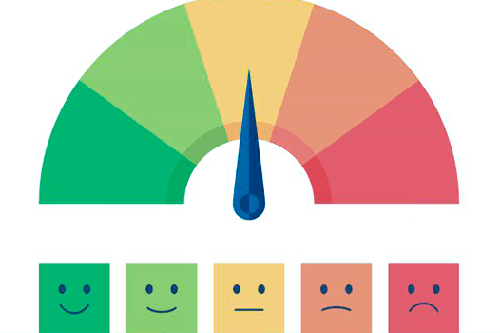

2. FUNDAMENTAÇÃO
INDICADORES DE ACESSIBILIDADE E DISPONIBILIDADE
Esses indicadores de acessibilidade e disponibilidade avaliam quão facilmente os indivíduos podem acessar os serviços de saúde, e como se concentram na presença e quantidade de serviços de saúde.
CIÊNCIAS DE DADOS
desenvolvida a partir da década de 1960, é a disciplina que transforma dados complexos em informações úteis para apoiar a tomada de decisões.

Slide 14

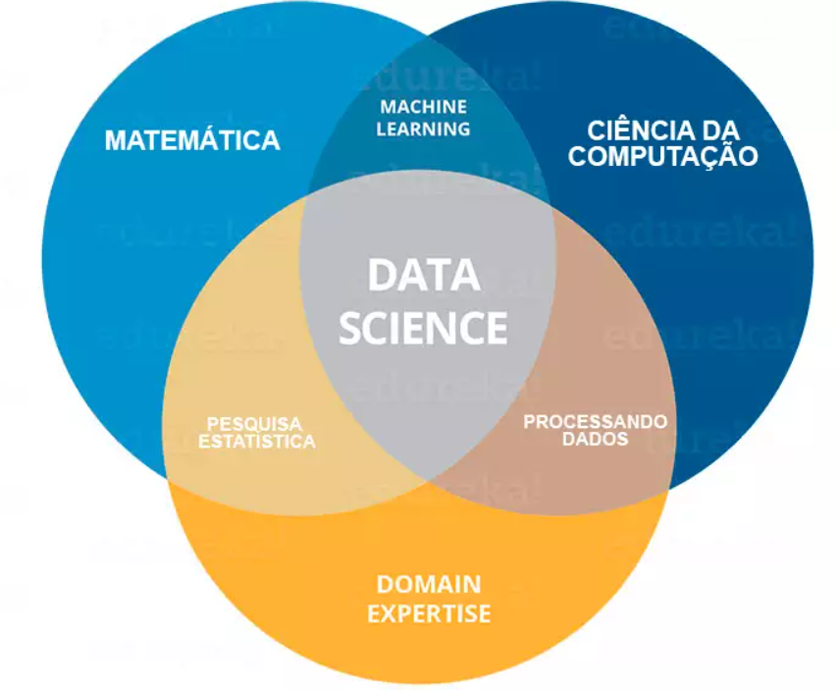

2. FUNDAMENTAÇÃO
INDICADORES DE ACESSIBILIDADE E DISPONIBILIDADE
Esses indicadores de acessibilidade e disponibilidade avaliam quão facilmente os indivíduos podem acessar os serviços de saúde, e como se concentram na presença e quantidade de serviços de saúde.
CIÊNCIAS DE DADOS
Desenvolvida a partir da década de 1960, é a disciplina que transforma dados complexos em informações úteis para apoiar a tomada de decisões.

Slide 15

3. METODOLOGIA
1
Aplicada
2
Quantitativa
3
Delimitada

Slide 16
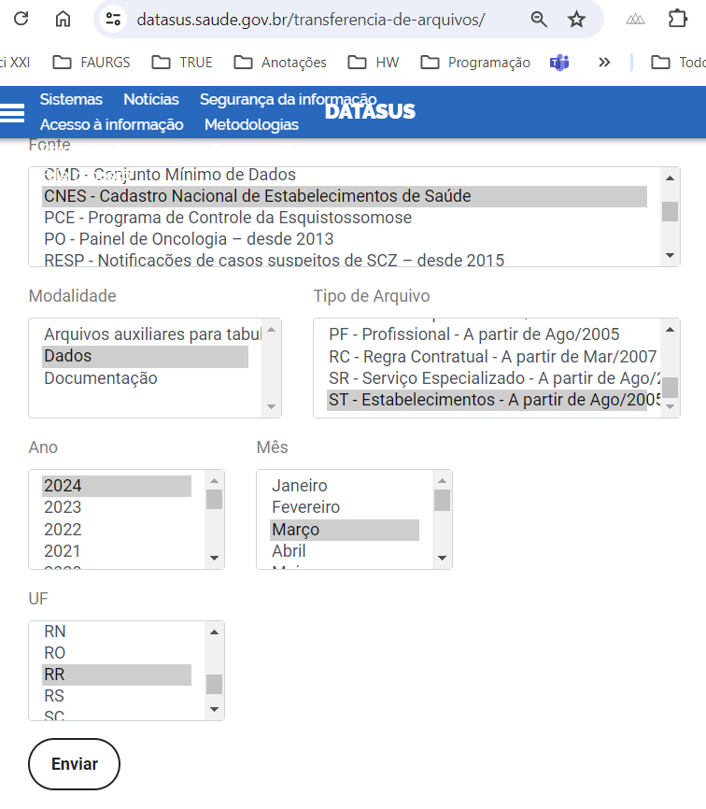
4. ANÁLISE DE DADOS
1
2
Tratamento de dados do DATASUS
Normalização dos dados das regiões municipais
3
4
Esquema estrela
Relatórios gerados

Slide 17
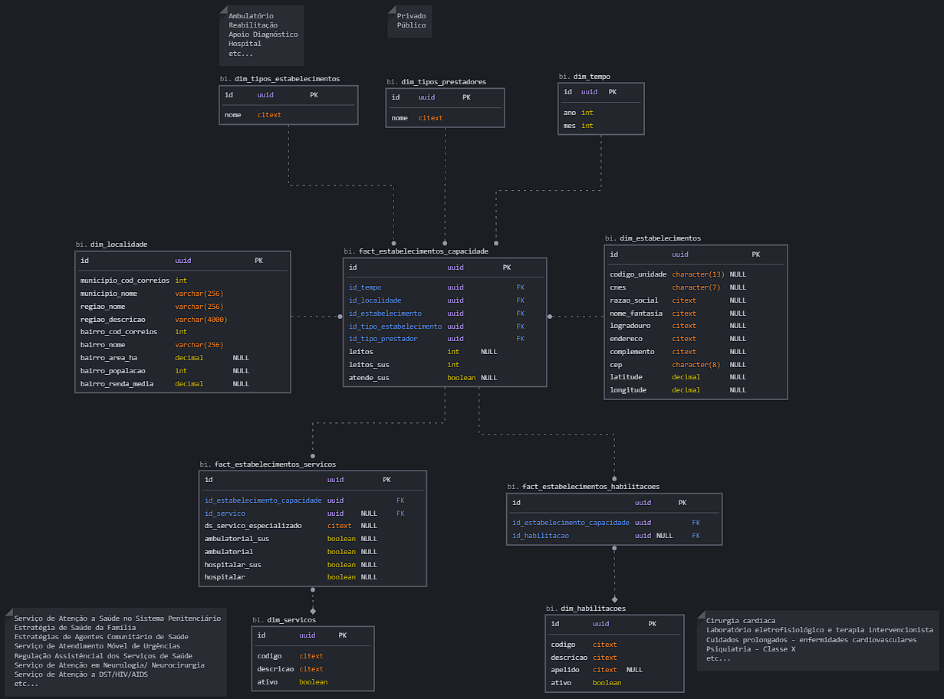
4. ANÁLISE DE DADOS
1
2
Tratamento de dados do DATASUS
Normalização dos dados das regiões municipais
3
4
Esquema estrela
Relatórios gerados

Slide 18
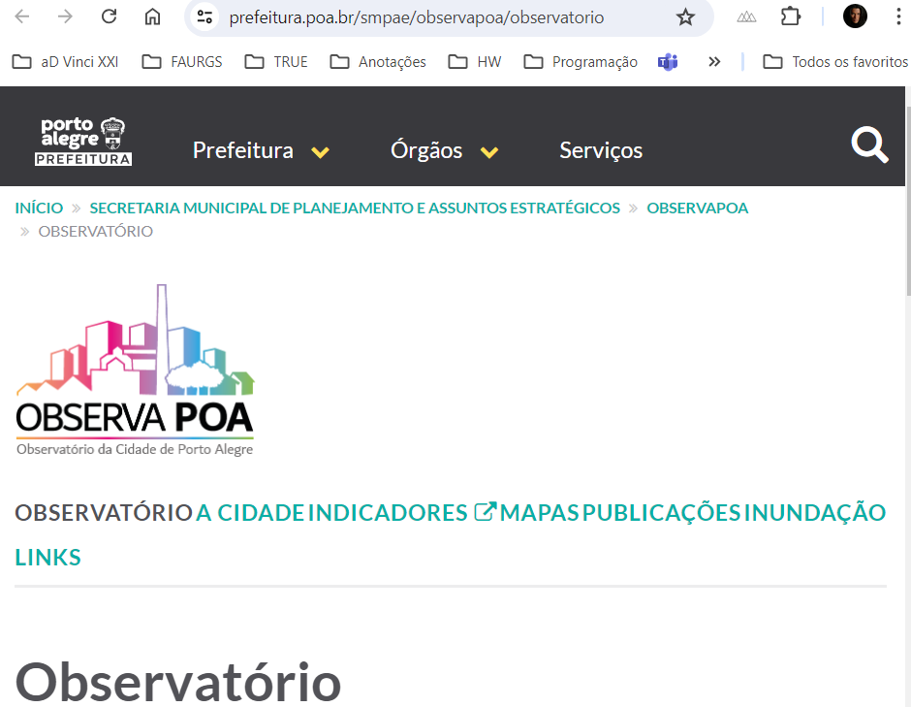
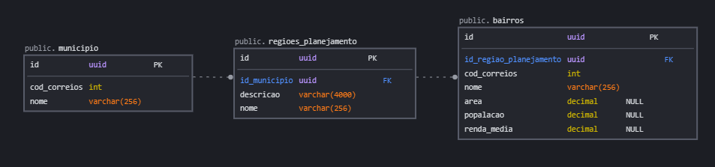
4. ANÁLISE DE DADOS
1
2
Tratamento de dados do DATASUS
Normalização dos dados das regiões municipais
3
4
Esquema estrela
Relatórios gerados

Slide 19

4. ANÁLISE DE DADOS
1
2
Tratamento de dados do DATASUS
Normalização dos dados das regiões municipais
3
4
Esquema estrela
Relatórios gerados

Slide 20
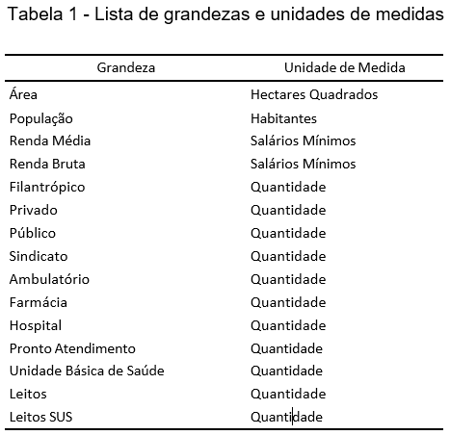
4. ANÁLISE DE DADOS
1
2
Tratamento de dados do DATASUS
Normalização dos dados das regiões municipais
3
4
Esquema estrela
Relatórios gerados

Slide 21
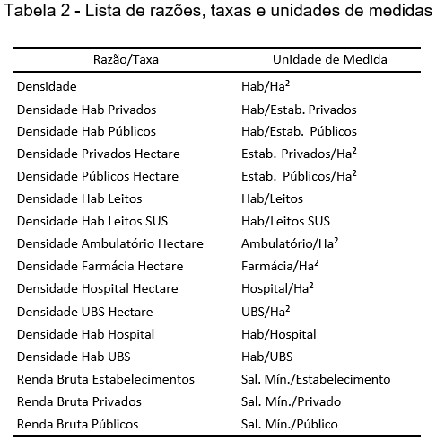
4. ANÁLISE DE DADOS
1
2
Tratamento de dados do DATASUS
Normalização dos dados das regiões municipais
3
4
Esquema estrela
Relatórios gerados

Slide 22
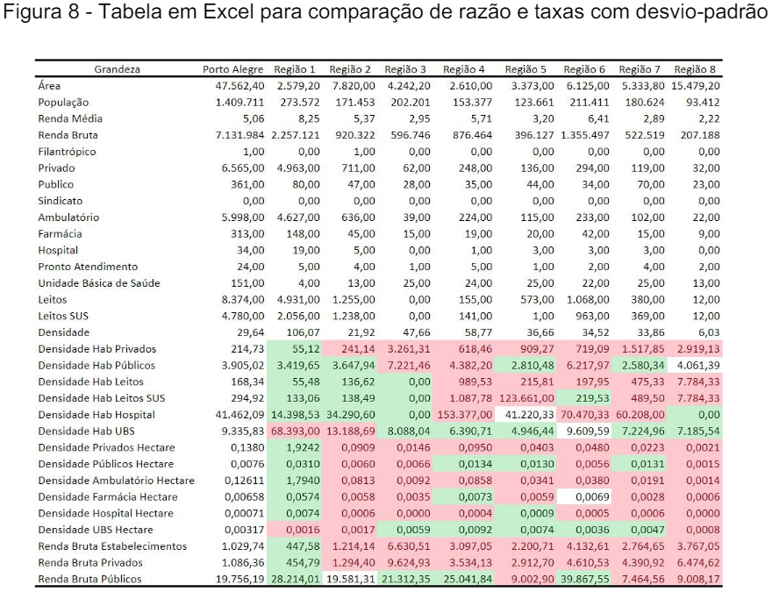
4. ANÁLISE DE DADOS
1
2
Tratamento de dados do DATASUS
Normalização dos dados das regiões municipais
3
4
Esquema estrela
Relatórios gerados

Slide 23

5. RESULTADOS ALCANÇADOS
Comparar os dados de cada uma das regiões, com a grandeza média do município.
Facilitar a leitura e entendimento das comparações entre as grandezas.
Mostrar a distribuição das informações por região.

Slide 24
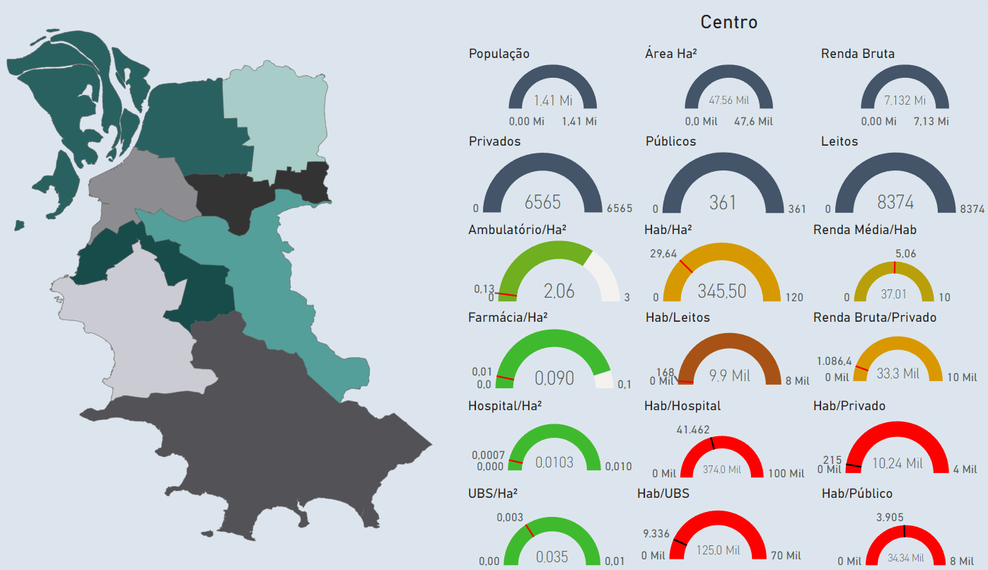
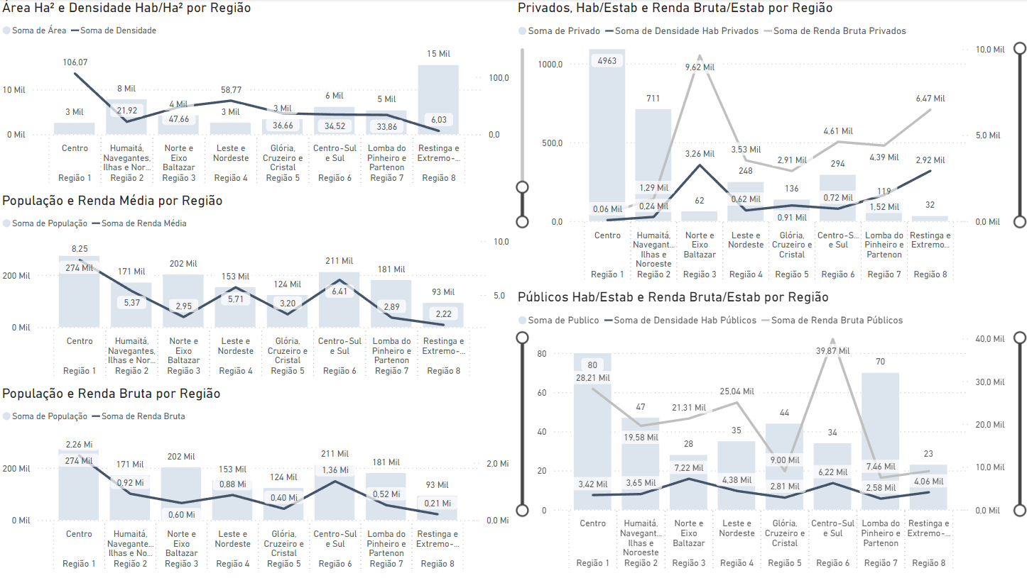
6. CONCLUSÃO
Toda essa compreensão é facilitada por técnicas, abordagens e ferramentas previstas na ciência de dados, facilitando a visualização e interpretação das informações.
Esses achados evidenciam a necessidade de intervenções específicas para equilibrar a oferta de serviços de saúde em Porto Alegre e destacam a importância de um sistema de monitoramento eficaz para apoiar políticas públicas mais equitativas e eficientes, fornecendo uma base sólida para futuros estudos e ações voltadas à melhoria dos indicadores de saúde urbana na cidade.

Slide 25

IMPLICAÇÕES E TRABALHOS FUTUROS

Slide 26
Obrigado!

